Slide 1
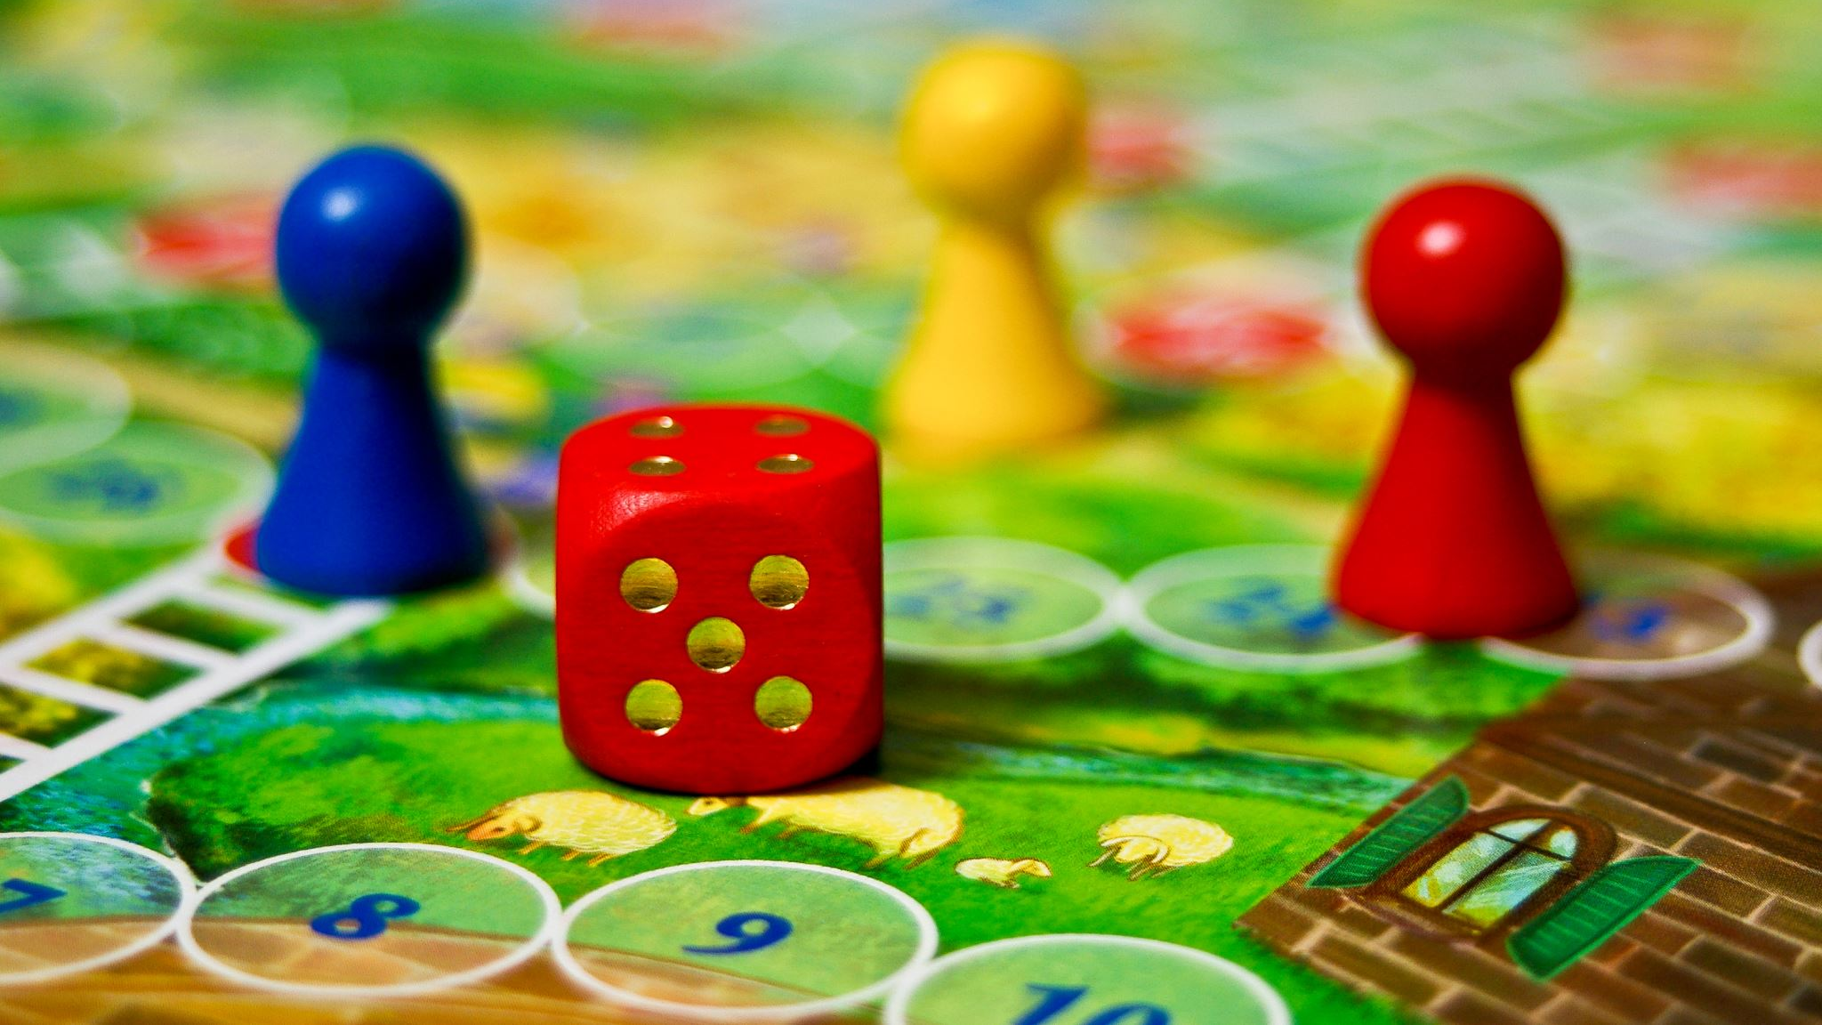
Presentación del juego {Titulo}
Autor: {Nombre}
{SOY//NO SOY} el autor de este juego, siendo todo el código original mío.

Slide 2
Breve descripción del juego y las normas para jugarlo
"Car Game" es un emocionante juego de coches en el que controlas un vehículo que debe avanzar por una carretera de dos carriles mientras esquiva a los coches que vienen en sentido contrario. Tu objetivo es obtener la máxima puntuación posible, lo que puedes hacer evitando los coches que se acercan. Cuanto más tiempo logres sobrevivir en la carretera sin chocar, mayor será tu puntuación final. ¡Demuestra tus habilidades al volante y llega tan lejos como puedas!

Slide 3
Principales dificultades y aprendizajes
Cómo manejar varios archivos html y conectarlos entre si.
Animación de elementos html con CSS y JS
SetInterval y ClearInterval / SetTimeout y ClearTimeout
Reforzar conocimientos sobre LocalStorage, Promesas, Eventos, Funciones Asincronas etc…

Slide 4
Elementos implementados
Implementados:
SetTimeout/ClearTiemout
SetInterval/ClearInterval
Promesas
Funciones asíncronas
Uso de almacenamiento
Eventos de teclado y ratón
Pantalla inicial con instrucciones
Mensaje de finalización

Slide 5
Comentarios de feedback
Algún comentario de feedback sobre la práctica?
Me ha gustado bastante la forma de aprendizaje que genera tener que hacer esta práctica. El buscar la información por tu cuenta y contrastarla con la información que dimos en clase me parece una buena manera de aprender y afianzar conceptos.
Que mejorarías o cambiarias?
Nada

